Slide 1
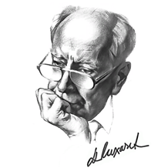
Урок словесности
(русского языка как родного)
Тема: Палитра русского мира
(по «Письмам и добром и прекрасном»
Д. С. Лихачева и произведениям русской литературы, живописи и музыки)
Учитель - Муллагалиева Лилия Канафовна,
кандидат педагогических наук,
абсолютный победитель конкурса «Учитель года Башкортостана 2021», лауреат Премии Правительства Российской Федерации,
учитель русского языка и литературы
ГБОУ РГИ им. Г. Альмухаметова

Slide 2


Мы – духовные наследники
Дмитрия Сергеевича Лихачева
Награжденный даром понимать искусство, человек становится нравственно лучше, а следовательно, и счастливее. Да, счастливее! Ибо, награжденный через искусство даром доброго понимания мира, окружающих его людей, прошлого и далекого, человек легче дружит с другими людьми, с другими культурами, с другими национальностями.
Искусство освещает и одновременно освящает жизнь человека.
Д. Лихачев

Slide 3
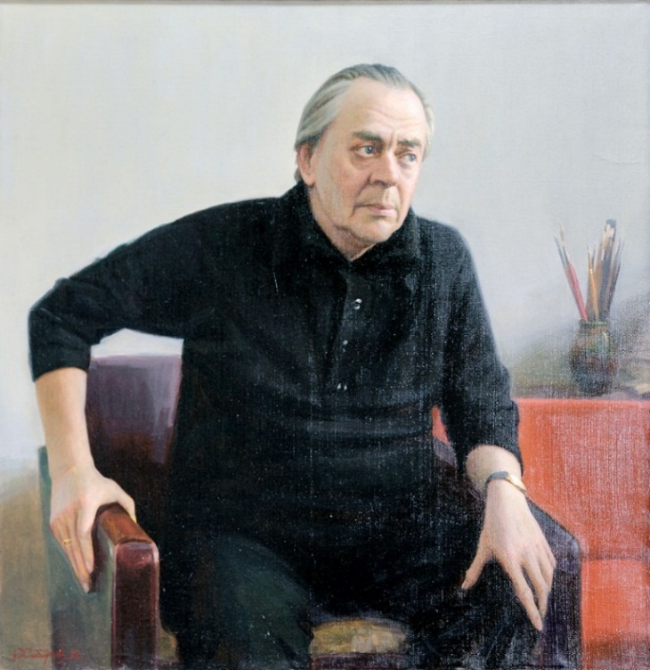

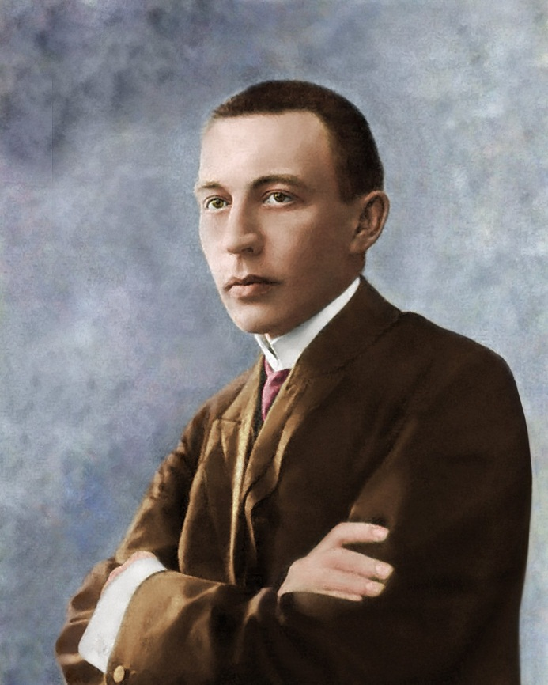
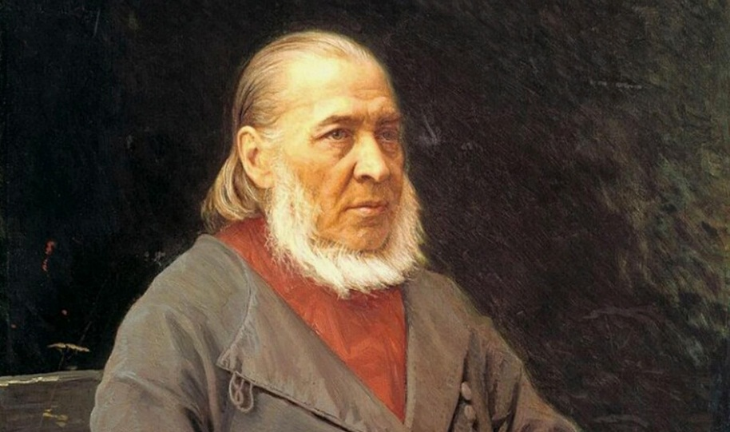
Философия, музыка и поэзия русского пейзажа
Борис Домашников
Дмитрий Лихачев
Сергей Аксаков
Сергей Рахманинов

Slide 4

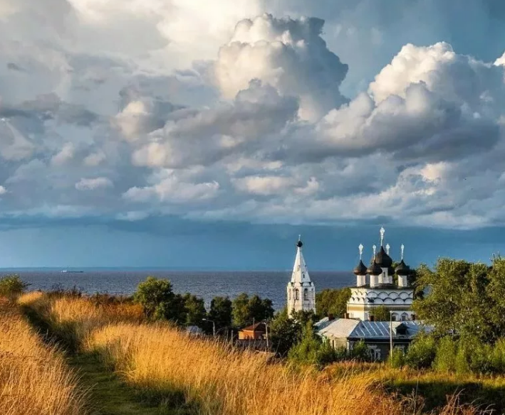
СОДЕРЖАНИЕ
Лингвокультурологическая энциклопедия
«Палитра России»
Тексты о картинах художников России
Словари концептов культуры
Энциклопедия текстов о цвете
Словарь языка писателей
Лингвокультурологические словари
к художественным текстам
Составители: ученики 10 класса

Slide 5
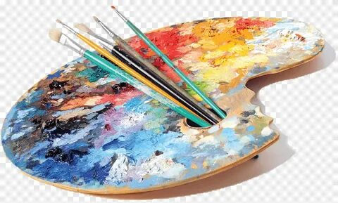
Почему «Палитра России»?
Палитра - многоголосье языков и культур, мнений и ценностей,
разнообразие
красок и звуков,
мозаичность,
многоликость,
единство.
Палитра русского мира

Slide 6
Кто я сегодня? Кем я хочу быть на уроке? Чем мне интересно заниматься?
Работа в творческих группах
«Культурологи» (выделяют концепты и исследуют их отражение в языке), «Магистры слова» (изучают словарные статьи в лингвокультурологических словарях), «Азбуковники» (составляют словари языка писателей), «Музыканты» (изучают звукопись текста, описывают чувства от романса «Сирень»), «Живописцы» (рисуют этюды по впечатлениям от текста С. Т. Аксакова)

Slide 7
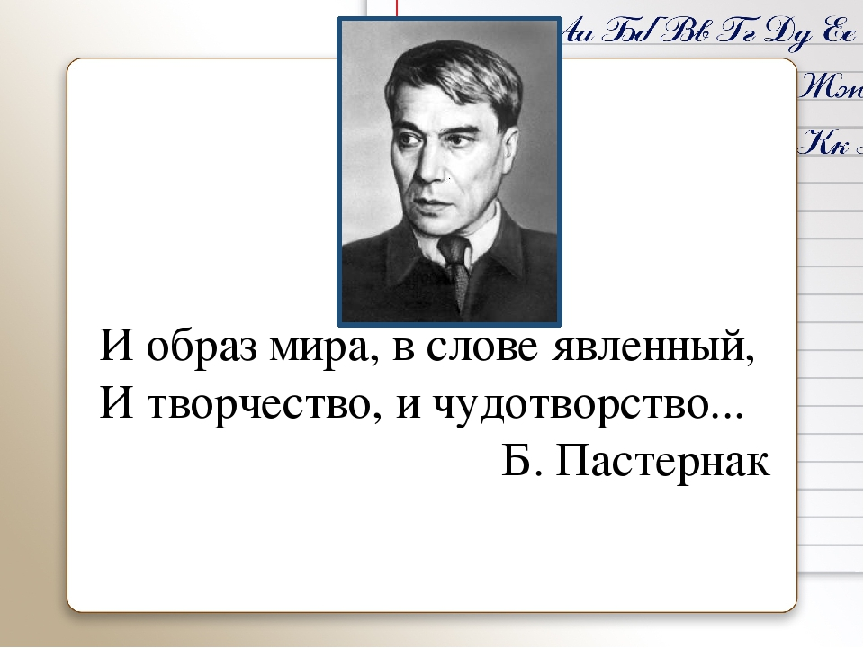
Движемся к метатексту.
Что такое картина мира писателя?

Slide 8
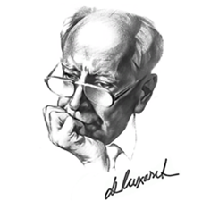
Метапредметный концепт цвет
Цвет – ?
?
___________________________________________
История, изобразительное искусство, обществознание, литература, физика, психология…

Slide 9
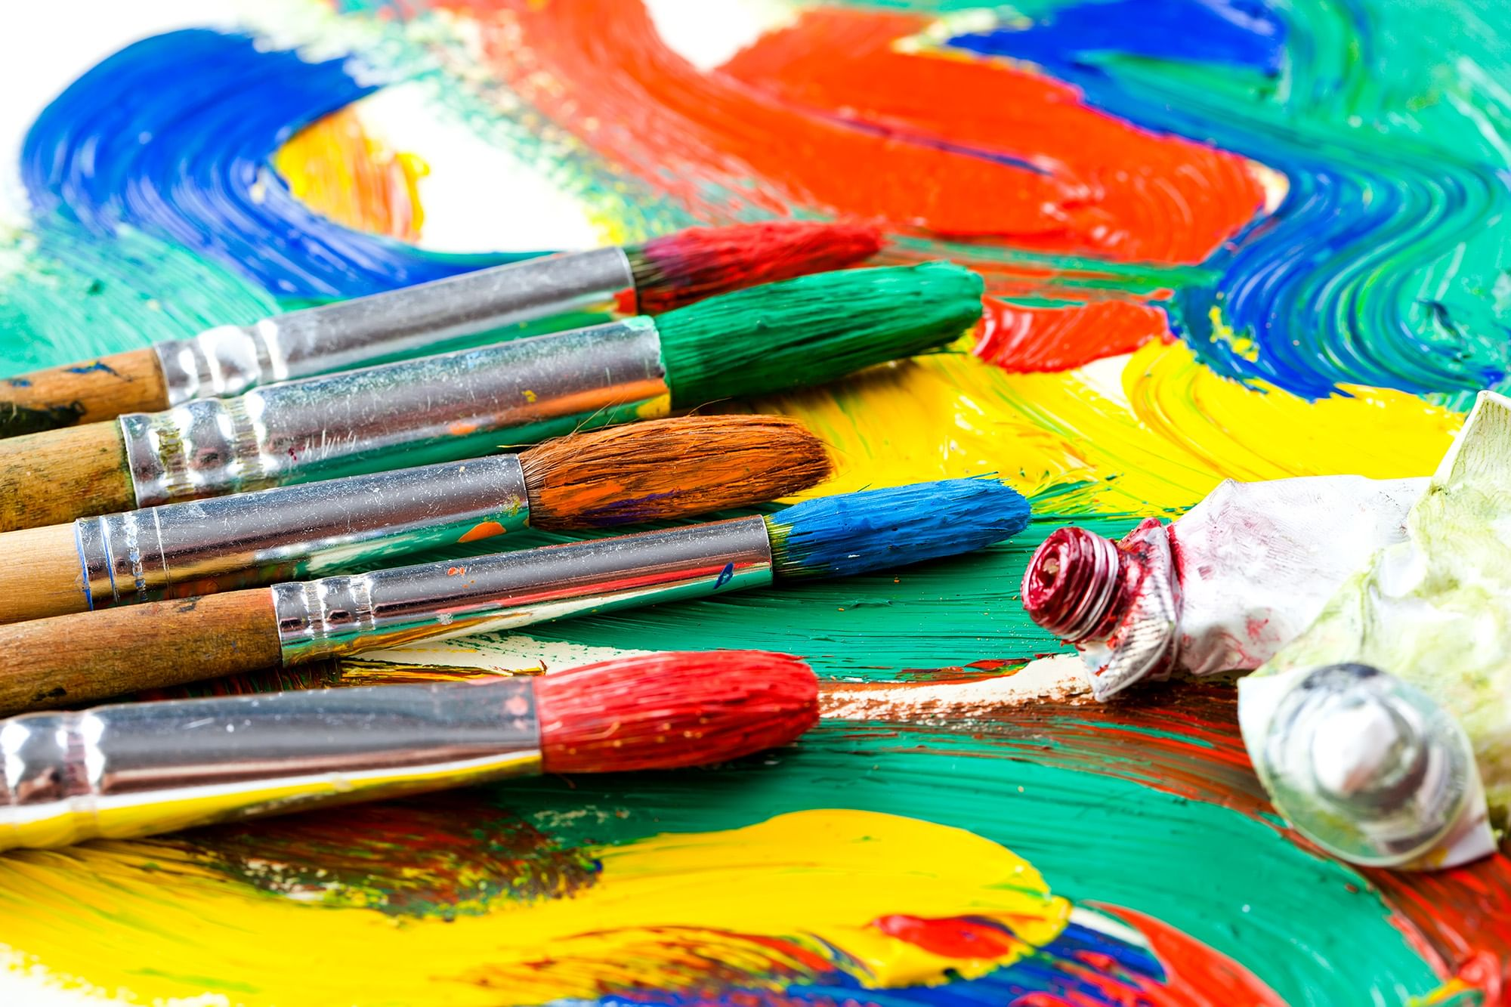
Метаконцепт «цвет»
– в поиске новых смыслов – следуем за мыслью Д. Лихачева

Slide 10
Живопись словом ?
Цветопись - искусство передачи цветов, красок окружающего мира языком художественного произведения. Это способ выражения авторской идеи.
Рисовать можно не только кистью, но и художественным словом
Словарь цветовых
прилагательных
Ивана Бунина
Черно-ореховые глаза
Воздушно-зеленое море
Тускло-золотая стена храма
Живописец слова - ?
Мастерская художника слова -?

Slide 11

Концепт подобен «точке взрыва», вызывающей текст к жизни
Концепт – важнейшее понятие культуры, которое не только мыслится, но и переживается. Концепт «правда». Концепт «дом». Концепт «семья». Концепт «справедливость»
Текстовая концептосфера содержит фактические сведения, ассоциации, образные представления, ценностные установки, которые автор репрезентирует в создаваемом им тексте.
Текстовый концепт - глубинный смысл, изначально максимально свёрнутая смысловая структура текста, являющаяся воплощением мотива, интенций автора, приведших к порождению текста.
Значит, анализируя концепт, мы постигаем СМЫСЛ текста.
Содержание текста рассматривается как функциональное поле смысла.

Slide 12
Алгоритм анализа художественного текста:
от метаконцепта - через метатекст - к идее
(СМЫСЛОВОЕ ЧТЕНИЕ)
1. Какую картину вы представили? Какие ассоциации возникают?
2. Что является предметом изображения? (тема, концепт)
Назовите основные образы.
3. Как автор использует прием цветописи? Какими красками представлена цветопись? Какой цвет доминирует в палитре художника?
4. Какими лексемами выражается концепт «цвет»? Выпишите словесный ряд.
5. Каково значение этого цвета в русской культуре? Символика цвета.
6. Назовите ведущий троп.
7. Какие морфологические и синтаксические средства создания образа использует автор?
8. Какова мелодика текста?
9. Какова идея произведения?

Slide 13
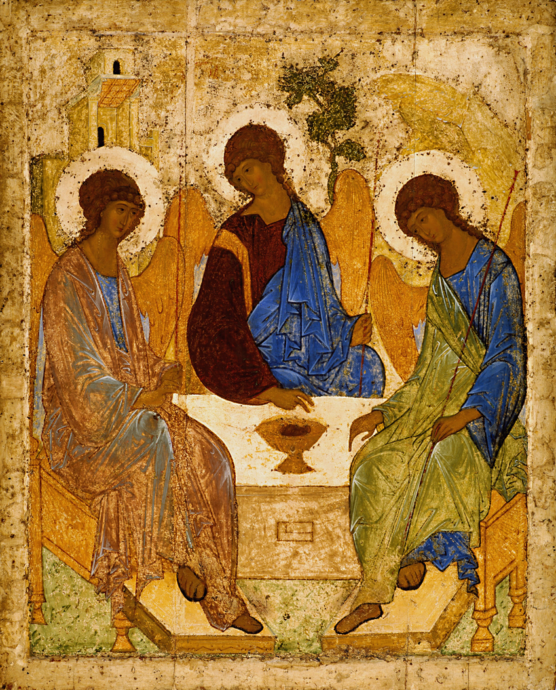
Цвет в картине мира
Дмитрия Сергеевича Лихачева
Земля – это главное в природе. Земля рождающая, Земля урожая. И слово цвет – от цветов! Цвета цветов! Рублевское сочетание – васильки среди спелой ржи. А может быть, голубое небо над полем спелой ржи? Все-таки васильки – сорняк, и сорняк слишком яркий, густо-синий – не такой, как в рублевской «Троице».
Крестьянин не признает васильки своими, и рублевский цвет – не синий, а скорее небесно-голубой. И у неба сияюще-синий цвет, цвет неба, под которым зреют колосистые поля ржи (в этом слове тоже корень, связанный с ростом, урожаем, рождением; рожь – это то, что рожает земля)...»
Андрей Рублев. Троица

Slide 14

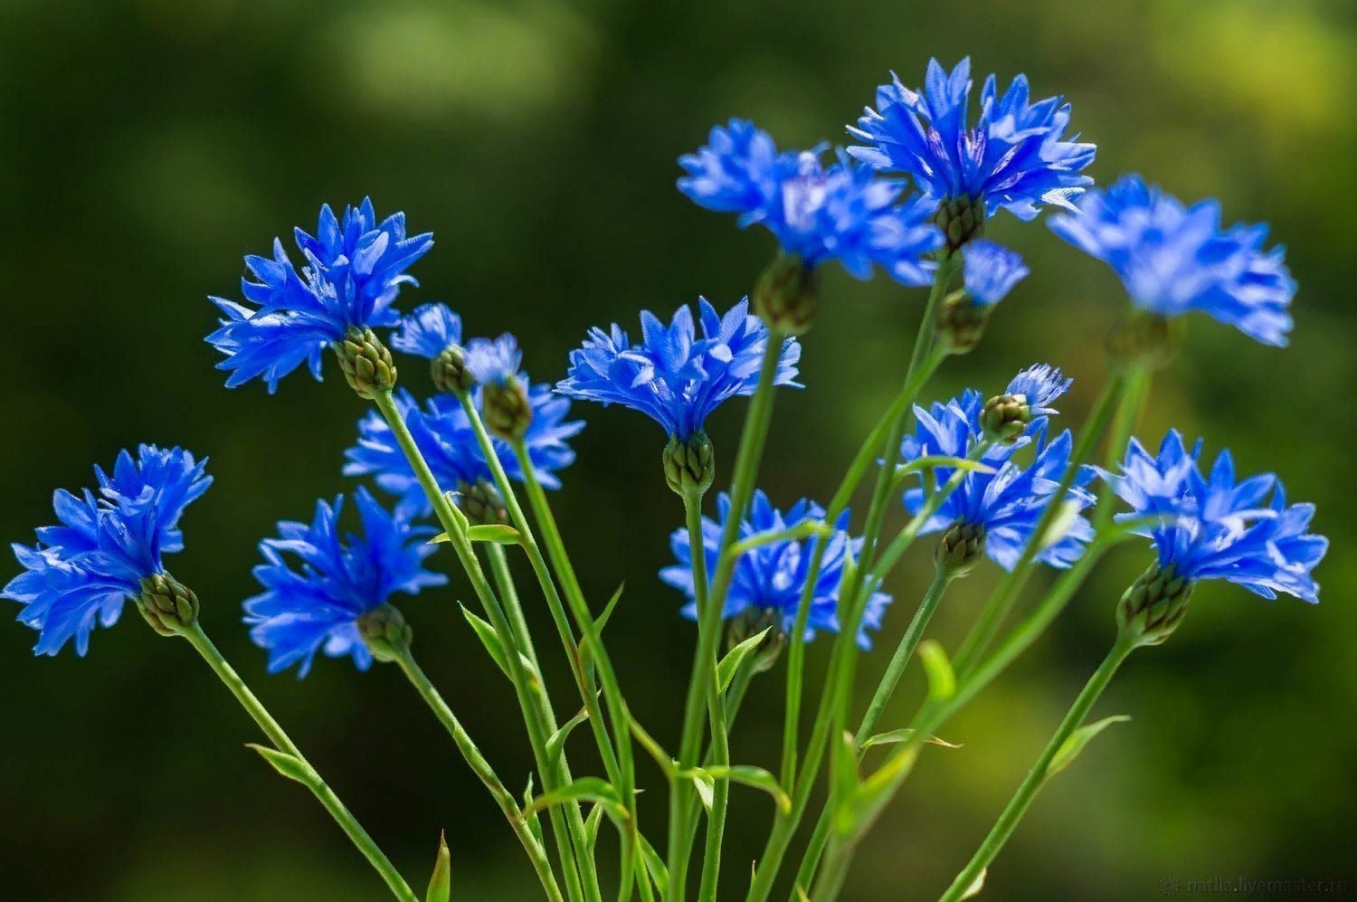
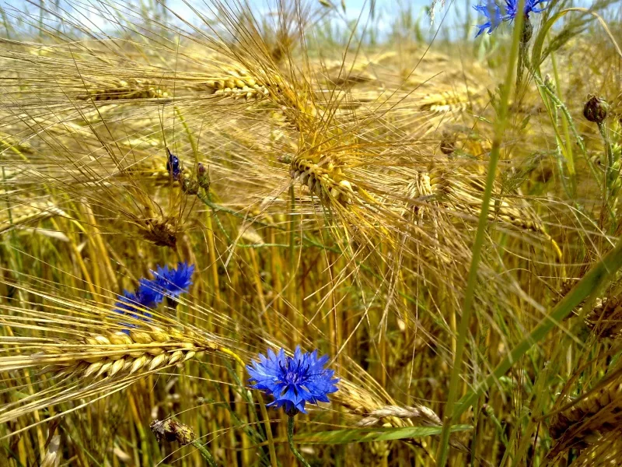
Метафорические определения – яркая черта авторского стиля
Ты мое васильковое слово…Сергей Есенин
Рублевское сочетание…Васильки среди спелой ржи…
Д. Лихачев

Slide 15
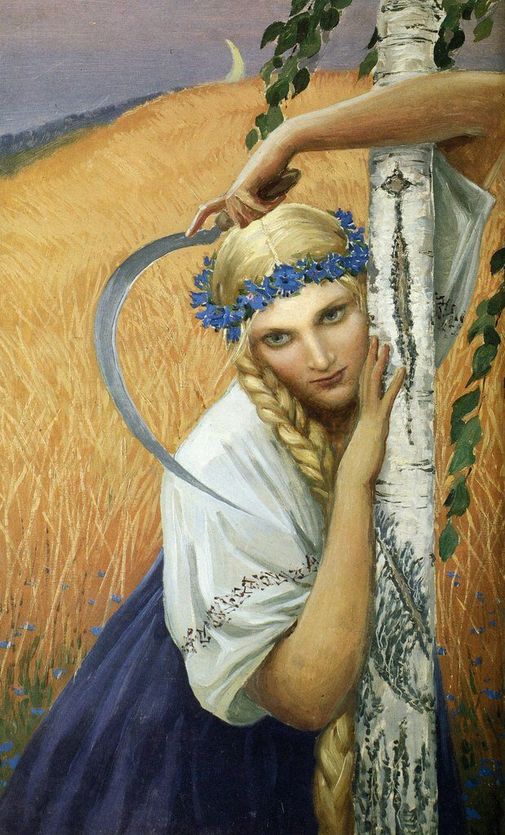
КОНЦЕПТ ВАСИЛЕК
Василёк - тёмно-голубой полевой цветок, растущий во ржи и других злаках. Полевой василек. Это слово является древнерусским переоформлением греч. basilikon «царский» (цветок, растение).
В России символ любви, духовности, верности, чистоты, скромности, семейного счастья. Василек украшает девичьи венки. Цветок растет рядом с рожью и всегда напоминает о хлебе насущном.
 Кто целовал твое поле, Россия, / пока не выступят васильки? / Твои сорняки всемирно красивы, Хоть экспортируй их, сорняки./ С поезда выйдешь – как окликают!/ По полю дрожь./ Поле пришпорено васильками, / как ни уходишь – все не уйдешь… (Андрей Вознесенский. Васильки Шагала).
  Иду я по июньскому приволью, / Под синевой шаги мои легки…/ Я вижу: посреди ржаного поля/ И на тропе синеют васильки./ Шагаю я, ничем не озабочен, / И вглядываюсь в них – детей земли:/ Растоптаны иные вдоль обочин,/ Их венчики и в дегте и в пыли. / И лишь во ржи растущие – пригожи,/ Синей небес, чисты, как родники (Башкирский поэт Назар Наджми. Васильки)
К. Васильев. Жница.

Slide 16


СЛОВАРЬ ЯЗЫКА ПИСАТЕЛЯ: ЦВЕТОВАЯ ПАЛИТРА Д. ЛИХАЧЕВА
Все в русской природе непостоянно по окраске и состоянию. Деревья-то с голыми ветвями, создающими своеобразную «графику зимы», то с листвой яркой, весенней, живописной. Разнообразнейший по оттенкам и степени насыщенности цветом осенний лес. Разные состояния воды, принимающей на себя окраску неба и окружающих берегов, меняющихся под действием сильного или слабого ветра, дорожные лужи, различная окраска самого воздуха, туман, роса, иней, снег — сухой и мокрый. Вечный маскарад, вечный праздник красок и линий, вечное движение — в пределах года или суток.
В России континентальный климат, и этот континентальный климат создает особенно суровую зиму и особенно жаркое лето, длинную, переливающуюся всеми оттенками красок весну, в которой каждая неделя приносит с собой что-то новое, затяжную осень, в которой есть и её самое начало с необыкновенной прозрачностью воздуха, воспетое Тютчевым, и особой тишиной, свойственной только августу, и поздняя осень, которую так любил Пушкин. Но в России, в отличие от юга, особенно где-нибудь на берегах Белого моря или Белого озера, необыкновенно длинные вечера с закатным солнцем, которое создает на воде переливы красок, меняющиеся буквально в пятиминутные промежутки времени, целый "балет красок", и замечательные — длинные-длинные — восходы солнца. Бывают моменты (особенно весной), когда солнце "играет", точно его гранил опытный гранильщик. Белые ночи и "черные", темные дни в декабре создают не только многообразную гамму красок, но и чрезвычайно богатую палитру эмоциональную. И русская поэзия откликается на все это многообразие. Д.С. Лихачев.

Slide 17

Составляем СЛОВАРЬ ЯЗЫКА МЫСЛИТЕЛЯ
Открытия Лихачева в языке
Вечный маскарад, вечный праздник красок
«Графика зимы»
Слово цвет – от цветов! Цвета цветов!
Переливы красок
Гамма красок
Густо-синий цвет
Богатая палитра эмоциональная
Белые ночи и «черные», темные дни в декабре
Живописная листва
Сияюще-синий цвет, цвет неба

Slide 18
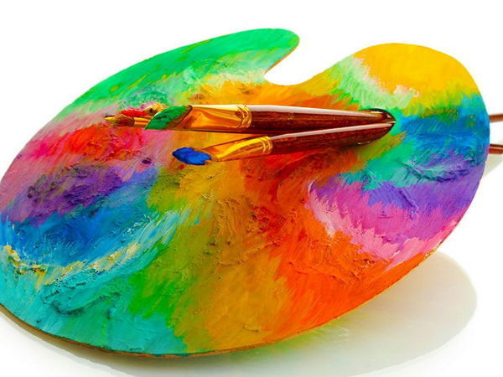
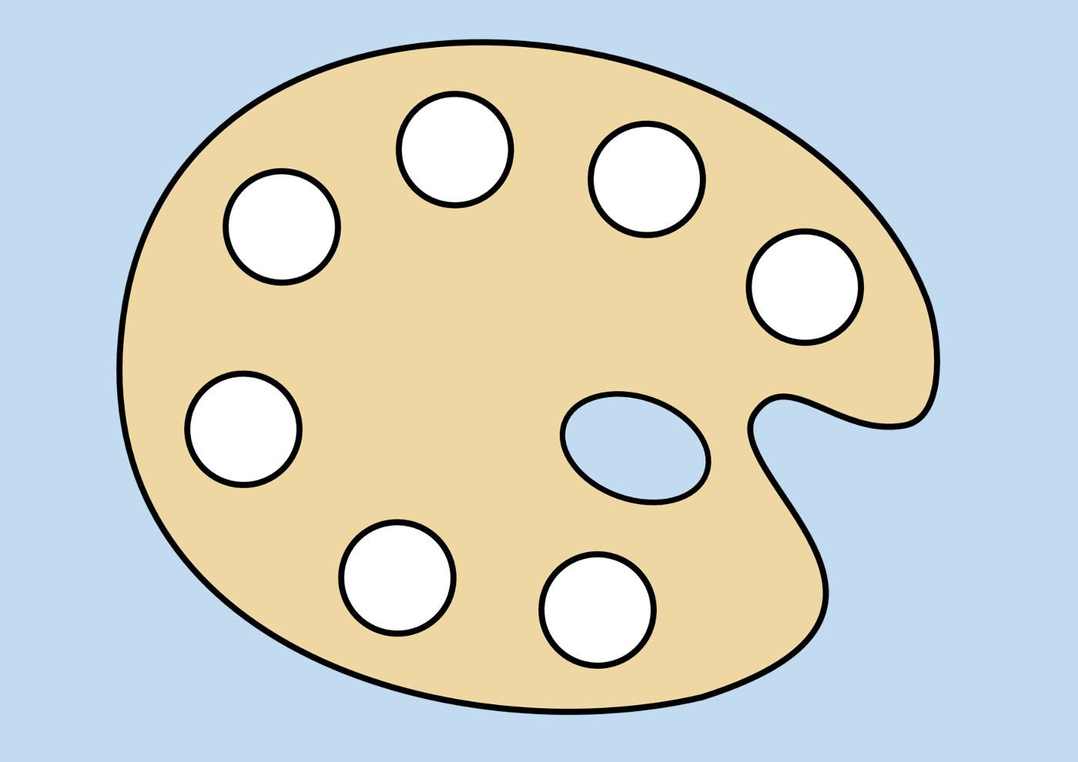
«Живописцы» заполняют красками палитру художника слова Д. Лихачева на листе белой бумаги (ватмане): васильковый, густо-синий, сияюще-синий, белые (ночи), черные (дни) и др.

Slide 19
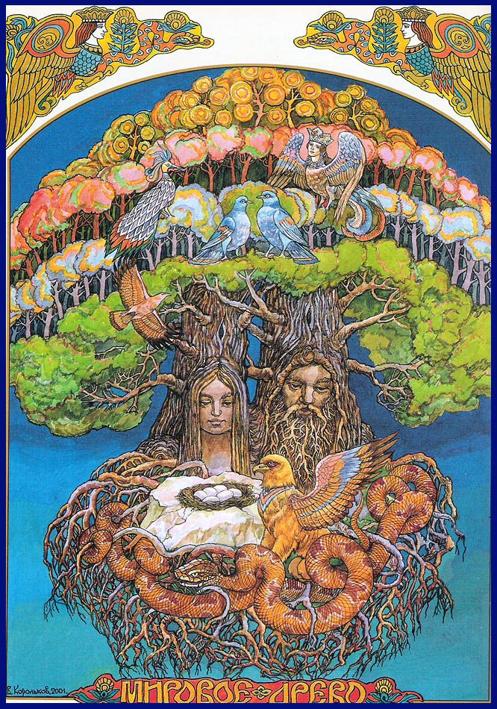
Метаконцепт «дерево»
Дерево в русской культуре занимает особое место. В 1918 году в статье «Ключи Марии» Есенин пытается определить природу славянской души:
«Всё от древа — вот религия мысли нашего народа. Древо — жизнь».

Slide 20
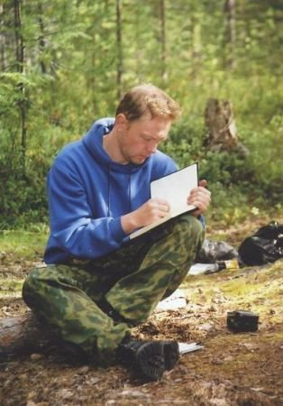
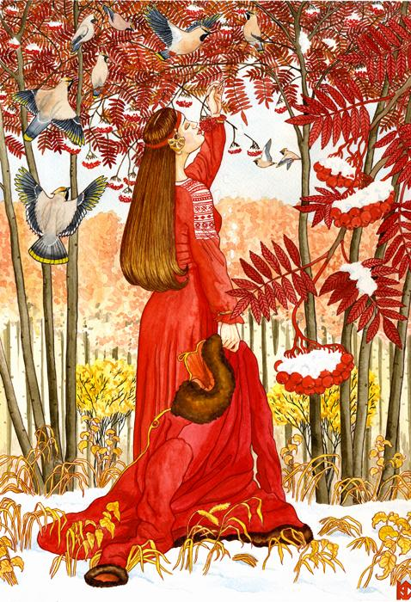
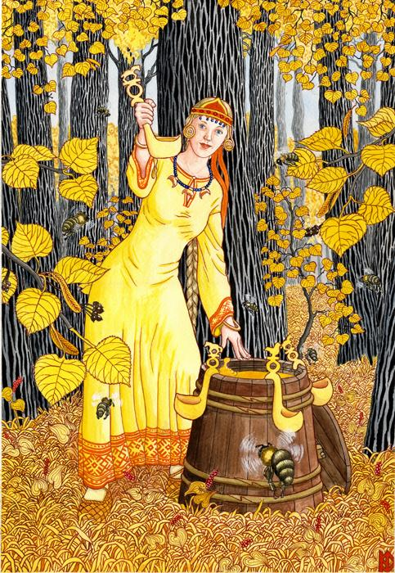
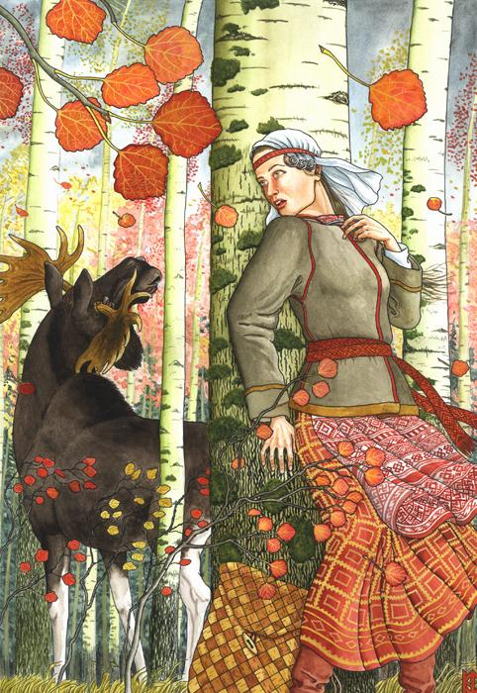
Николай Фомин. Деревья

Slide 21
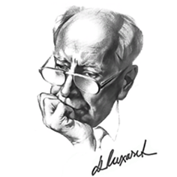
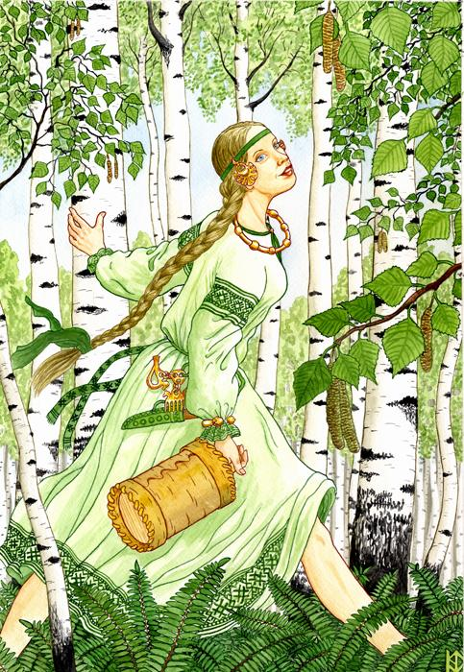
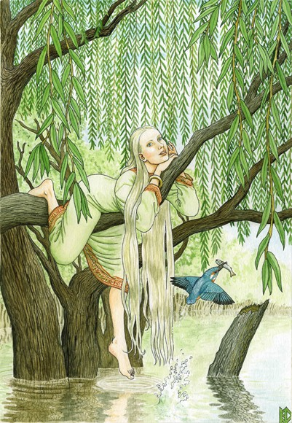
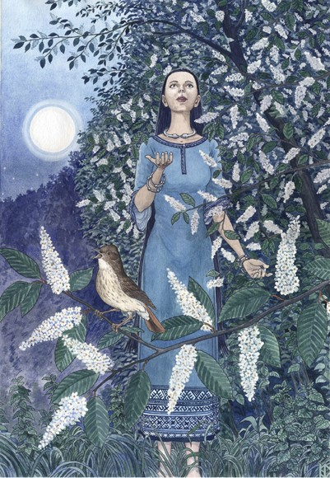
Николай Фомин. Деревья

Slide 22
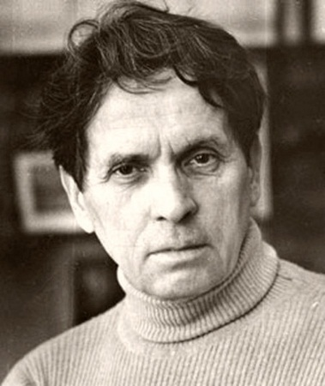
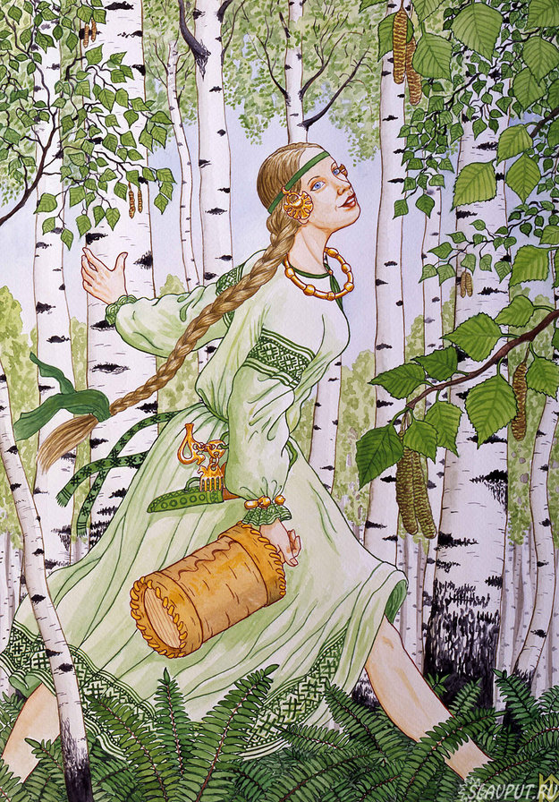
Федор Абрамов. Зеленая весна
Удивительно разнообразие зелёного цвета весной!
Светло-зелёные ёлки (новые побеги),
дымчато-седой сосняк, зелено-скромная берёза,
серебристая зелень ивы, желтовато-зелёный дубок,
румяно-зелёный, красноватый клён...
И только к середине лета всё это растворится
в едином океане.
Окказионали́зм —
индивидуально-авторский неологизм,
созданный поэтом или писателем
Николай Фомин. Береза

Slide 23
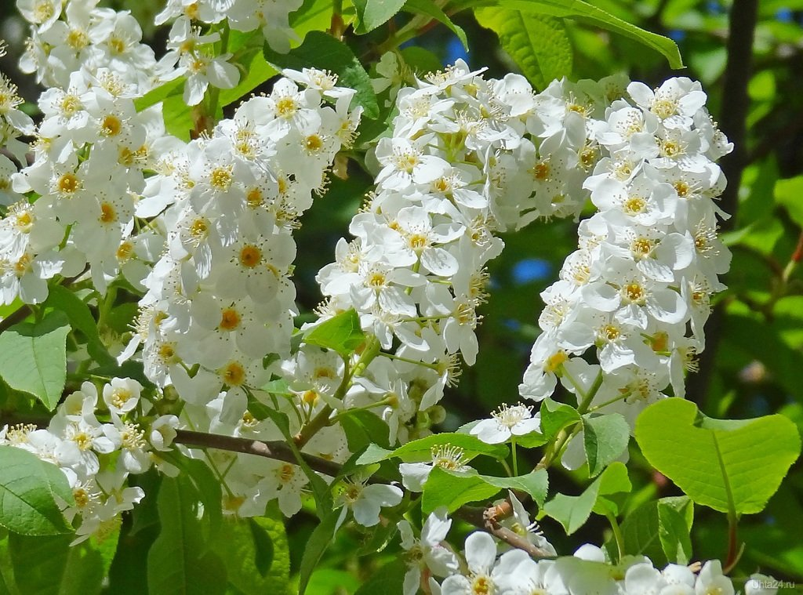
Словарь языка Федора Абрамова – палитра художника слова
ЧЕРЁМУХА
Погасли, отгорели ивы. Природа как бы в раздумье, как бы отдыхает перед тем, как снова взяться за кисть, чтобы сотворить новую красоту. На очереди — черёмуха — белая ярость, белый взрыв забродившей земли.
«Дымчато-седой сосняк»
«Желтовато-зелёный дубок»
«Зелёно-скромная берёза»
«Светло-зелёные ёлки»
«Серебристая зелень ивы»
«Румяно-зелёный, красноватый клён»

Slide 24
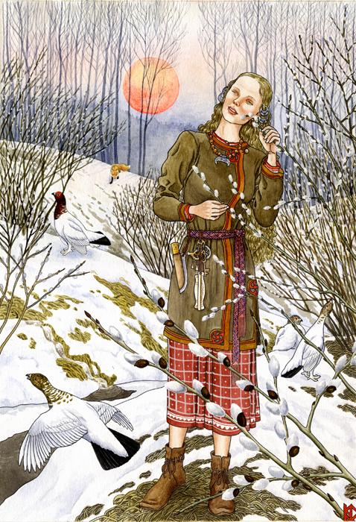
Сергей Тимофеевич Аксаков.
Детские годы Багрова-внука.
(Первая весна в деревне).
 Началась та чудная пора, не всегда являющая­ся дружно, когда природа, пробудясь от сна, нач­нет жить полною, молодою, торопливою жизнью: когда все переходит в волнение, в движение, в звук, в цвет, в запах. Но до чтения ли, до письма ли было тут, ког­да душистые черемухи зацветают, когда пучок на березах лопается, когда черные кусты сморо­дины опушаются беловатым пухом распускаю­щихся сморщенных листочков, когда все скаты гор покрываются подснежными тюльпанами, называемыми сон, лилового, голубого, желтова­того и белого цвета, когда полезут везде из зем­ли свернутые в трубочку травы и завернутые в них головки цветов; когда жаворонки с утра до вечера висят в воздухе над самым двором, рас­сыпаясь в своих журчащих, однообразных, за­мирающих в небе песнях, которые хватали меня за сердце, которых я заслушивался до слез; ког­да божьи коровки и все букашки выползают на божий свет, крапивные и желтые бабочки замель­кают, шмели и пчелы зажужжат; когда в воде движение, на земле шум, в воздухе трепет; ког­да и луч солнца дрожит, пробиваясь сквозь влаж­ную атмосферу, полную жизненных начал....

Slide 25
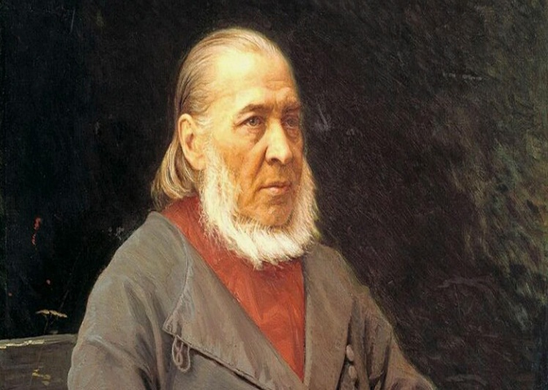
«Поэзия пейзажа» – особый мир мыслей и чувств, рождаемых русской литературой, обращенной к красивой природе России; метафора единства слова и цвета в картине мира писателя.
Словарь языка С. Т. Аксакова
развесистая, белоствольная, светло-зеленая, веселая береза
стройная, кудрявая, круглолистая, сладко-душистая во время цвета, не ярко, а мягко-зеленая липа
Хорош и клен с своими лапами-листами (как сказал Гоголь); высок, строен и красив
трепетнолистная осина бывает красива и заметна только осенью: золотом и багрянцем…

Slide 26
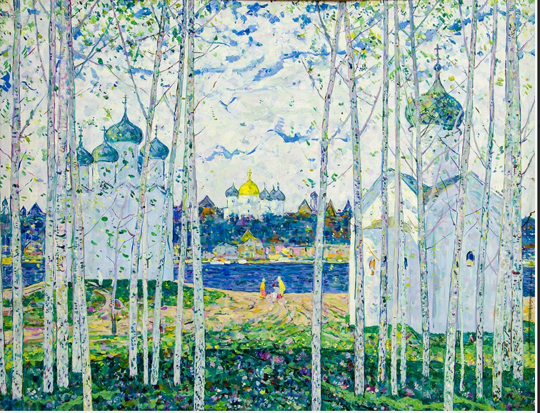
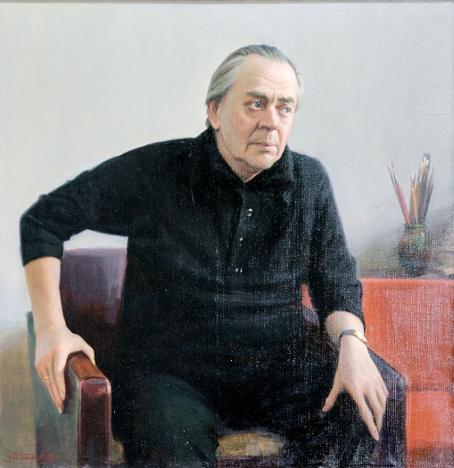
Борис Домашников. Утро в Новгороде

Slide 27
Проект «Палитра России»
Бело_каменные церкви
Жемчужно_белые облака
Ярко_зеленые листочки
Лазурно_бирюзовая вода
Лазурно_синий небосвод
Бело_ствольные березки
Долго_жданная прохлада
Остро_листная трава
Разно_голосое пение птиц
Знойно_жаркий день
Светло_синий цвет
Сладко_звучные трели
Тихо_ходные облака
Сине_розовый ковер травы

Slide 28
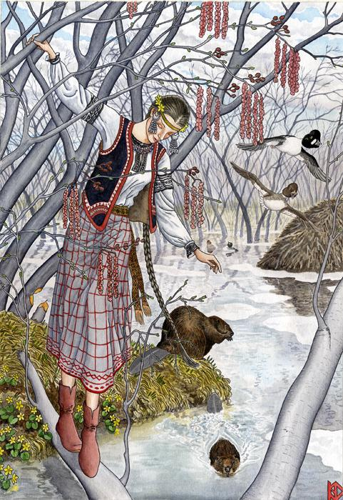
Создать текст-описание картины уфимского художника Бориса Домашникова «Утро в Новгороде».
Проект:
Россия Дмитрия Лихачева, Сергея Аксакова и Бориса Домашникова. Составить словарь концептов русской культуры по творчеству Д.Лихачева, С.Аксакова и Б. Домашникова.
Николай Фомин. Ольха

Slide 29
Белоствольная Россия Бориса Домашникова
На картине художника Бориса Домашникова изображен солнечный знойно-жаркий день в Новгороде. Мастер кисти изобразил белокаменные церкви, стоящие на берегу реки.
На переднем плане мы видим тонкие белоствольные березы, ярко-зеленые листочки которых шелестят на ветру. Перед нами сине-розовый ковер травы. Бегущие по небу тихоходные облака дарят долгожданную прохладу.
В центре картины автор нарисовал лазурно-бирюзовую воду реки, играющих на берегу ребятишек. Внимание зрителя привлекает прекрасный Софийский Собор, его золотой купол изображен в самом центре полотна.
Основные краски картины – светло-синий, золотой, жемчужно-белый. Слышно радостное разноголосое пение птиц. Сладко-звучные трели соловья звонко оглашают окрестность. Всё дышит свежестью и красотой.
Проект «Палитра России»

Slide 30
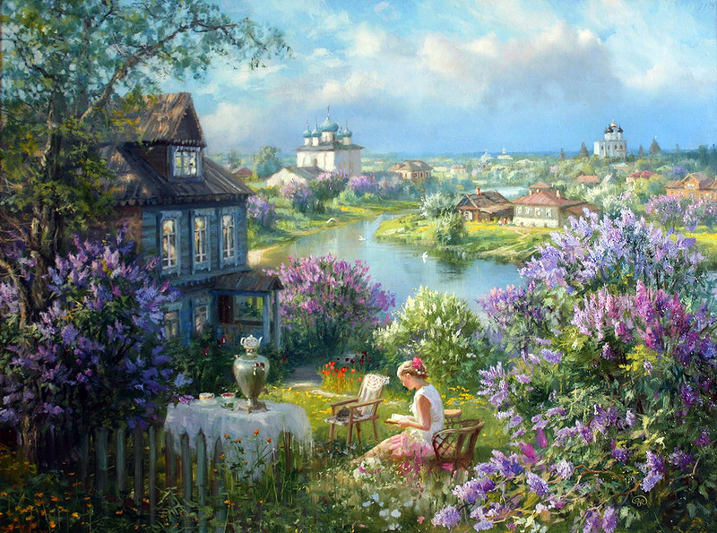
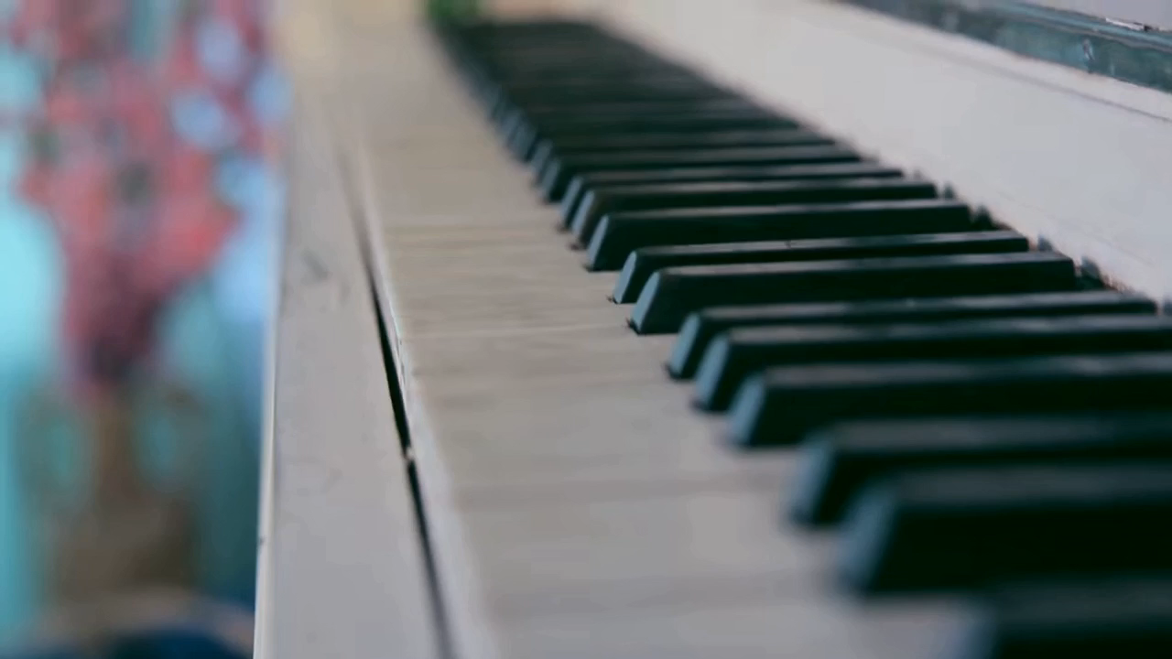
Владимир Жданов. Утро в деревне

Slide 31
Текст-описание картины «Утро в деревне» Владимира Жданова
Ребята, какие краски использует автор? Каков колорит картины?
Вставьте подходящие по смыслу слова, выбирая из возможных синонимов.
 На заднем плане полотна изображены дома, _________________церкви с _______________и_______________куполами.
У этой картины удивительный колорит: буйство самых разнообразных цветов радует глаз. Пышные ___________________,___________________ сирени как брызги ____________ дождя. Все небо покрыто _____________________облаками.
Над изгибами ___________________ реки плавно летят _________________________гуси-лебеди.
Слова для справок: белокаменные (святые), синими и золотыми, белые и лиловые, розовые и фиолетовые кисти, цветного (радужного), бело-голубыми (воздушными), лазурной (сияющей), белокрылые (сказочные).

Slide 32
Сирень – символ зарождающейся любви
 Верочка осторожно раздвинула ветви и в шаге от себя увидела Сережу Рахманинова, племянника хозяев усадьбы. Он приподымал кисти сирени ладонями и погружал в них лицо. Когда же отымал голову, лоб, нос, щеки и подбородок были влажными, а к бровям и тонкой ниточке усов клеились лепестки и трубочки цветов. Но это и Верочка умела делать – купать лицо в росистой сирени, а вот другая придумка Сережи, Сергея Васильевича – так церемонно полагалось ей называть семнадцатилетнего кузена, – была куда интереснее. Он выбирал некрупную кисть и осторожно брал в рот, будто собирался съесть, затем так же осторожно вытягивал ее изо рта и что-то проглатывал. Верочка последовала ему примеру, и рот наполнился горьковатой холодной влагой. Она поморщилась, но все-таки повторила опыт. Отведала белой, потом голубой, потом лиловой сирени – у каждой был свой привкус. Белая – это словно лизнуть пробку от маминых французских духов, даже кончик языка сходно немеет; лиловая отдает чернилами; самая вкусная – голубая сирень, сладковатая, припахивающая лимонной корочкой.
Сиреневое вино понравилось Верочке, и она стала лучшего мнения о длинноволосом кузене. Ю. Нагибин. Сирень.

Slide 33
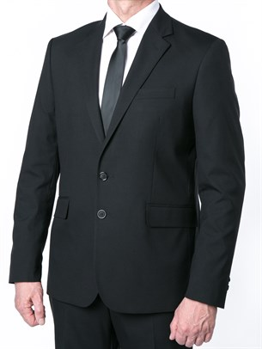
Концепт «черный»
в прозе И. Ильфа и Е. Петрова
Итак - магазин готового платья. Прилавки, за прилавками работники прилавка, перед прилавком покупательская масса, а на полках и плечиках - товарная масса.
Продаются мужские костюмы, фасон один. А цвета какие? О, огромный выбор цветов! Черный, черно-серый, серо-черный, черновато-серый, серовато-черный, грифельный, аспидный, наждачный, цвет передельного чугуна, коксовый цвет, торфяной, земляной, мусорный, цвет жмыха и тот цвет, который в старину назывался «сон разбойника». В общем, сами понимаете, цвет один, чистый траур на небогатых похоронах.
(И. Ильф, Е. Петров. Директивный бантик)

Slide 34
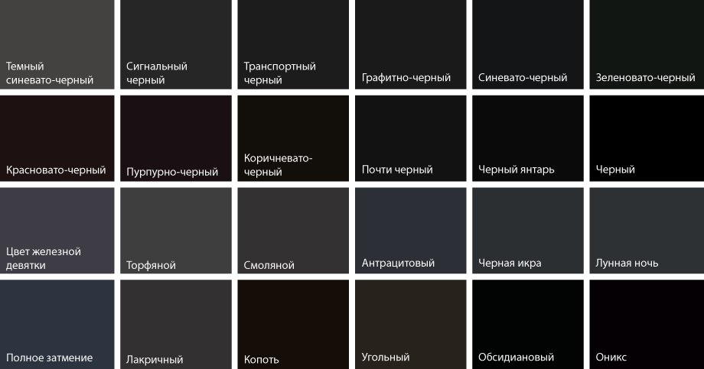
Средство создания комического в приведенном тексте – использование синонимического ряда определений к слову «черный».
И. Ильф и Е. Петров: «Надо помнить, что если жизнь солнечная, то и цвет одежды не должен быть дождливым».

Slide 35


Slide 36
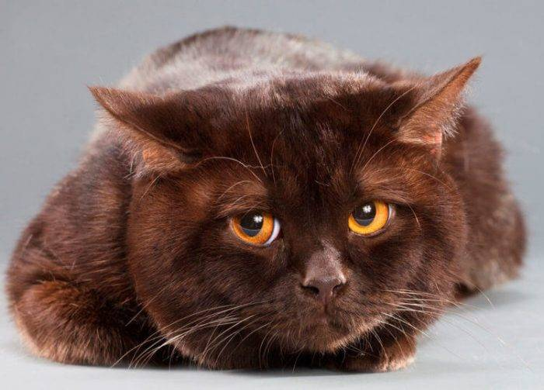
Франк Павлофф. Коричневое утро
В прошлом месяце я вынужден был избавиться от моего домашнего кота, которого угораздило родиться белым с чёрными пятнышками. Перенаселение котов, и правда, стало уже невыносимым, и, исходя из того, что говорили государственные учёные, лучше всего было оставлять коричневых. Только коричневых.
Из предосторожности мы приобрели привычку добавлять «коричневый» в конце фраз или после слов.

Slide 37
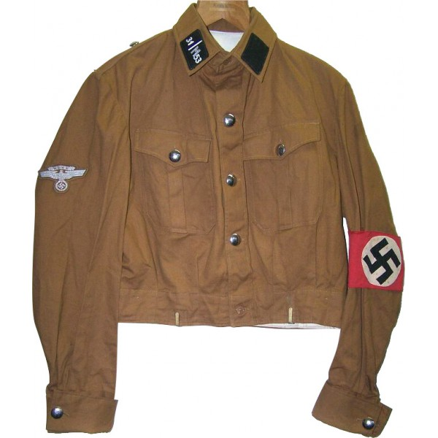
Франк Павлофф. Коричневое утро
Даже то, что у вас когда-либо была не коричневая собака, теперь считалось преступлением. А это совсем нетрудно было узнать, достаточно было спросить у соседа. Я ускорил шаг. С меня лился пот, замачивая рубашку. Если иметь не коричневое животное раньше — считалось преступлением, я был хорошей добычей для милиции. Все в моём доме знали, что раньше у меня была чёрно-белая кошка. Раньше! Вот уж о чём я никогда бы не подумал! В это утро Коричневое Радио подтвердило новость. Чарли, несомненно, стал одним из тех пятисот человек, которые были арестованы. Даже, если вы купили недавно коричневое животное, это не значит, что вы поменяли мышление, добавили они. Иметь не соответствующую собаку или не соответствующую кошку, когда бы то ни было — преступление!
Коричневыми называли фашистов , а фашизм и сейчас именуют коричневой чумой . Такое выражении пошло от цвета формы фашистских штурмовиков.

Slide 38
Метаконцепт «цвет» помогает выразить замысел, идею автора текста. Неприятие любых форм экстремизма
Цветопись как художественный прием позволяет осмыслить картину мира писателя, его философию

Slide 39
Итоги по уроку
Русские писатели и поэты, художники, музыканты воспевают красоту русской природы. Они создают новые краски в словесной палитре русской культуры и классической литературы. Дмитрий Сергеевич Лихачев очень любил русскую природу, и это восхищение выразил в своих книгах.
Таланты писателя и живописца – грани одного гения: способности чутко улавливать цвет, чувствовать воздух, обостренно впитывать мир, сложный и прекрасный.
«Поэзия пейзажа» – это особый мир, который дарят нам мастера русского слова.

Slide 40
Какие духовные уроки нам дает замечательный мыслитель и ученый Дмитрий Сергеевич Лихачев?
Палитра русского мира яркая, добрая, нравственная
Мир должен быть разноцветным
Русская природа прекрасна
Я выбираю единство
в многообразии
Уважать другое мнение,
другую культуру и язык

Slide 41
Домашнее задание (на выбор)
1) Написать рассуждение на лингвистическую тему
по высказыванию Д. С. Лихачева
«Слово цвет – от цветов! Цвета цветов!»,
или средства создания цветописи в русском языке»
Лавандовый
Сиреневый
Розовый
Васильковый
Фиалковый…
2) Написать рассуждение по высказыванию Д.С. Лихачева
«Искусство освещает и одновременно освящает
жизнь человека.
И снова повторяю: оно делает его добрее,
а следовательно, счастливее».

